Slide 1






Marcin Cielecki

Slide 2


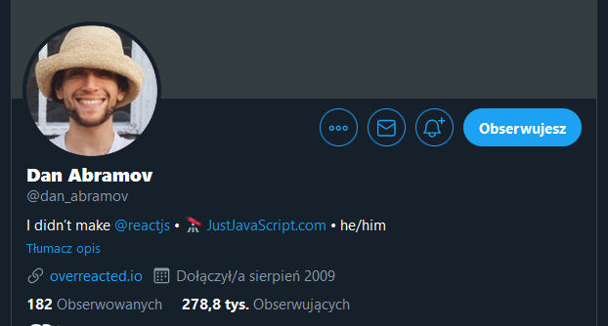

1. React - wprowadzenie
1.1 Czym jest React?
React - Biblioteka języka programowania JavaScript, która wykorzystywana jest do tworzenia interfejsów graficznych aplikacji internetowych.
Autor - Jordan Walke.
Pierwsze wydanie - 1 marca 2013.
Jordan Walke
Dan Abramov
Marcin Cielecki
m.cielecki@webakademia.it

Slide 3
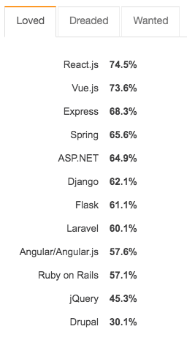
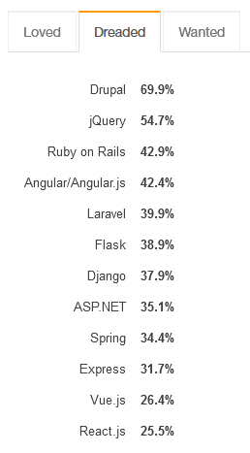
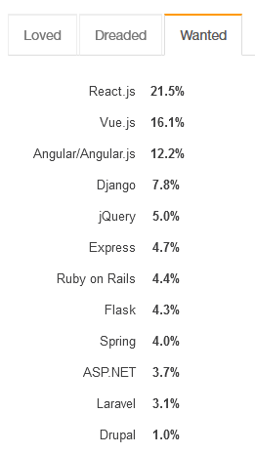



1. React - wprowadzenie
1.2 Dlaczego React?
Niski próg wejścia,
Stworzony przez Facebooka,
Open-source,
Duże community,
Top 3 js’owych „frameworków”
Marcin Cielecki
m.cielecki@webakademia.it

Slide 4



1. React - wprowadzenie
1.3 Podstawy i rynek pracy.
Co należy umieć przed przystąpieniem do nauki Reacta?
Gdzie mogę pracować umiejąc Reacta?
Korporacje i startupy jako:
Front-end React Developer,
React-Native Developer,
Freelancer,
Własna działalność.
Marcin Cielecki
m.cielecki@webakademia.it

Slide 5
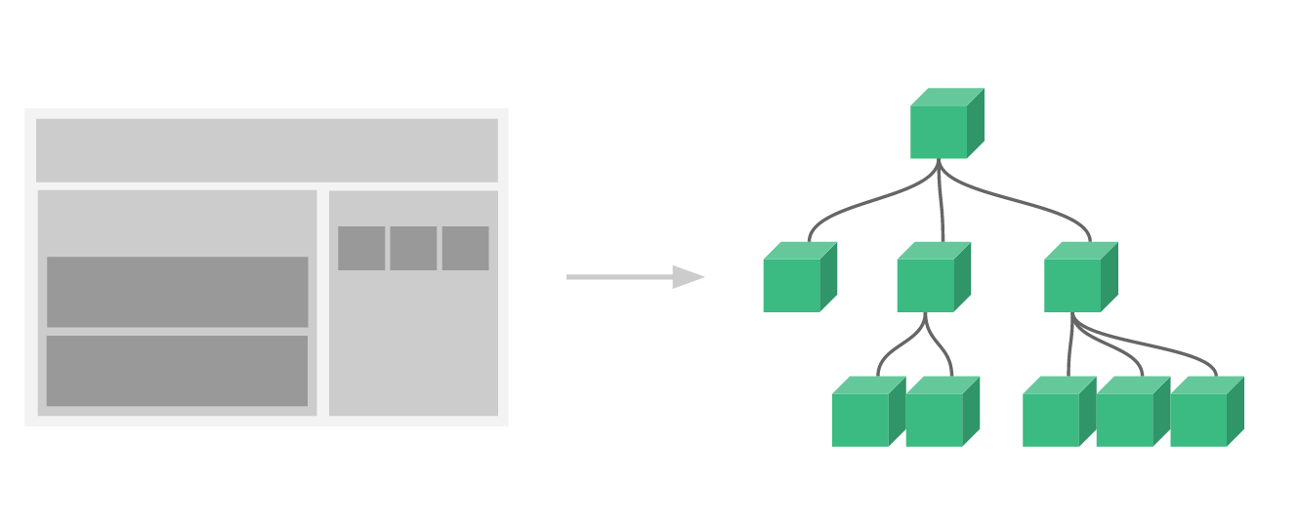
1. React - wprowadzenie
1.4 Jak budujemy aplikacje w React?
Marcin Cielecki
m.cielecki@webakademia.it

Slide 6






1. React - wprowadzenie
1.5 Kto używa reacta?
Marcin Cielecki
m.cielecki@webakademia.it

Slide 7
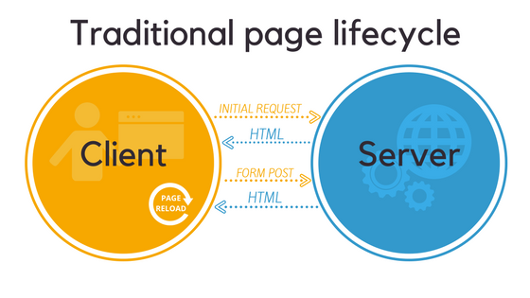
1. React - wprowadzenie
1.6 MPA
Mają wiele podstron,
Przeładowują stronę i wyświetlają nową,
Generują zawartość stron na serwerze,
Wykorzystują model AJAX dla lepszego UX.
Marcin Cielecki
m.cielecki@webakademia.it

Slide 8
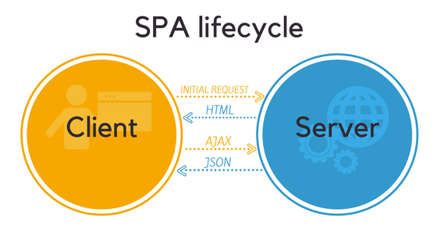
1. React - wprowadzenie
1.7 SPA
Mają jedną stronę,
Przeładowują tylko element DOM który tego wymaga,
UX jak z aplikacji natywnej.
Marcin Cielecki
m.cielecki@webakademia.it

Slide 9
1. React - wprowadzenie
1.8 SPA vs MPA
SPA
MPA
+ wysoka reaktywność,
+ oddzielony frontend,
+ płynny UX.
+ SEO
- Tendencja do faworyzowania nowszych przeglądarek,
- SEO,
- wymagają JavaScriptu,
- wolniejsze,
- przeładowania,
- mieszanie frontendu z backenedem,
Marcin Cielecki
m.cielecki@webakademia.it

Slide 10




1. React - wprowadzenie
1.9 Warto wiedzieć
Marcin Cielecki
m.cielecki@webakademia.it

Slide 11
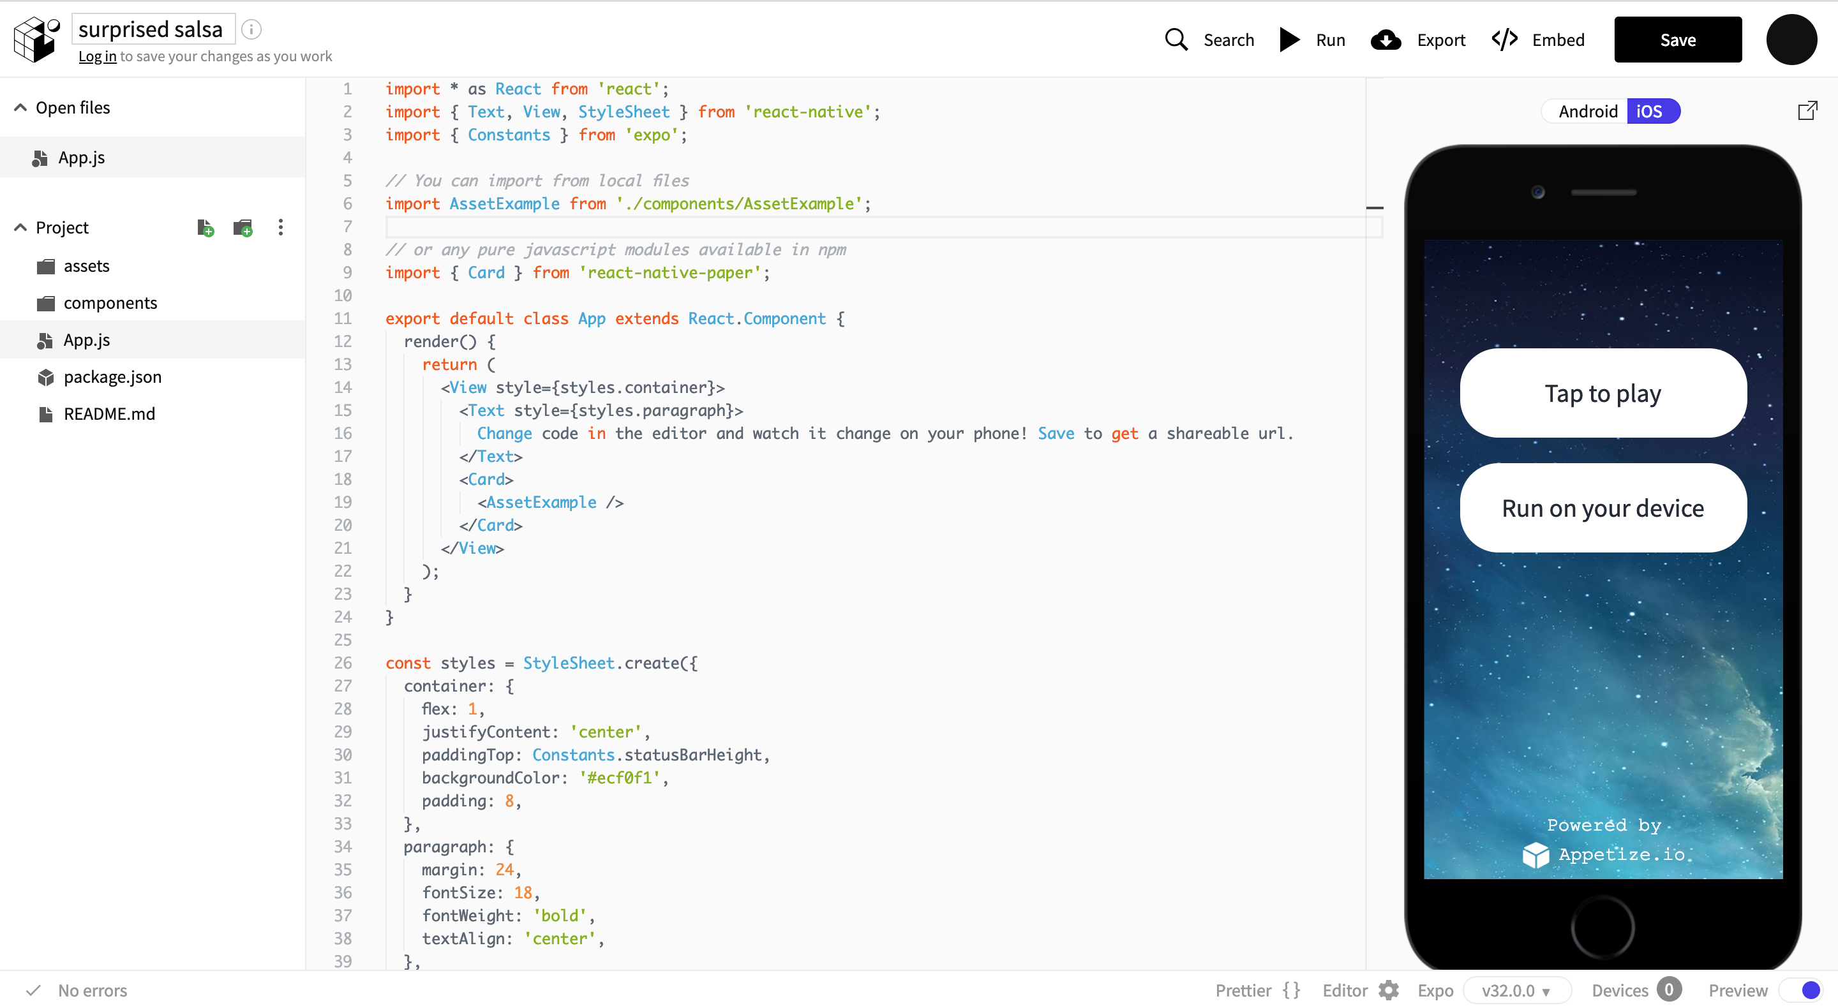
1. React - wprowadzenie
1.9 Warto wiedzieć
Marcin Cielecki
m.cielecki@webakademia.it

Slide 12
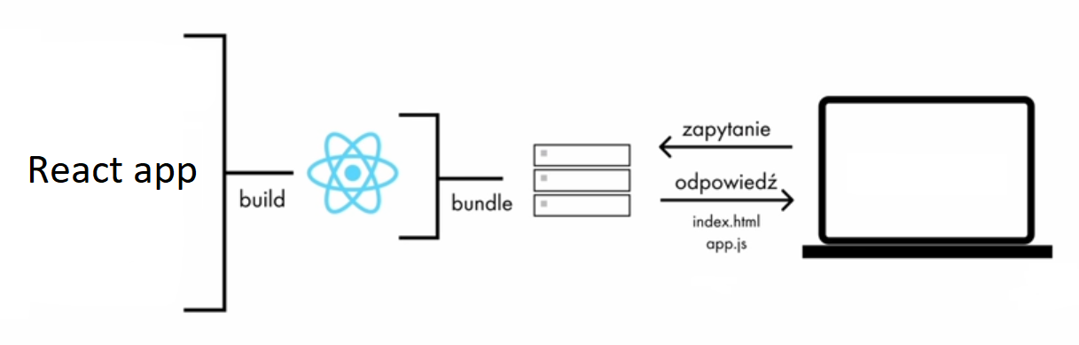
1. React - wprowadzenie
1.9 Warto wiedzieć
Marcin Cielecki
m.cielecki@webakademia.it

Slide 13
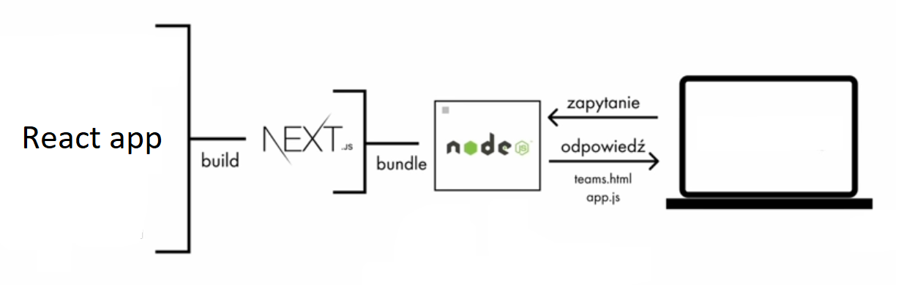
1. React - wprowadzenie
1.9 Warto wiedzieć
Marcin Cielecki
m.cielecki@webakademia.it

Slide 14
1. React - wprowadzenie
1.9 Warto wiedzieć
https://ui.dev/newsletters/react/
https://frontendfoc.us/
https://javascriptweekly.com/
https://nextjs.org/conf
Marcin Cielecki
m.cielecki@webakademia.it

